Slide 1
EVALUACIÓN
DEL PERSONAL ACADÉMICO EN LÍNEA

Slide 2
FUNCIONES
QUE SE EVALÚAN
Docencia
Investigación
Servicio y extensión
Administración académica

Slide 3
INSTANCIAS QUE PARTICIPAN EN LA EVALUACIÓN DEL PERSONAL ACADÉMICO
Estudiantes
Jefe inmediato superior
Personal a cargo
Autoevaluación

Slide 4
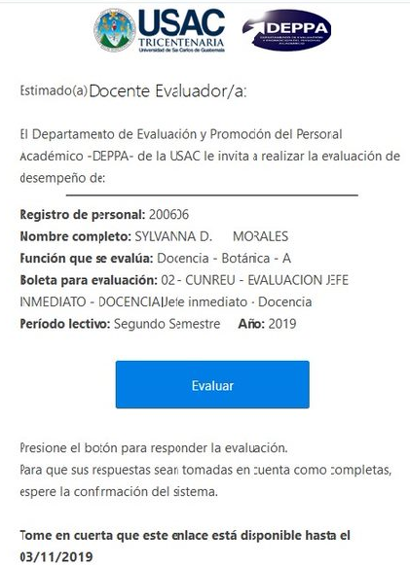
DE ESTA FORMA LE LLEGARA LA INFORMACIÓN AL DOCENTE PARA REALIZAR LA EVALUACIÓN
LEA DETENIDAMENTE Y PRESIONE EL ICONO DE EVALUAR

Slide 5
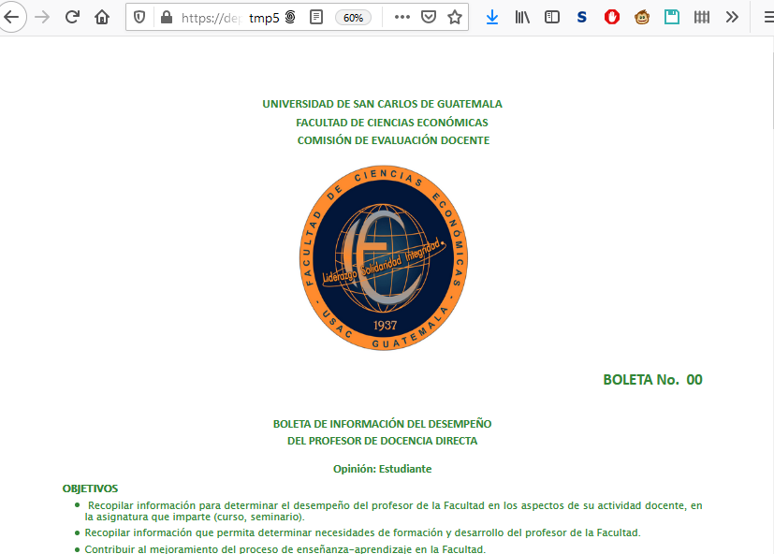

Slide 6
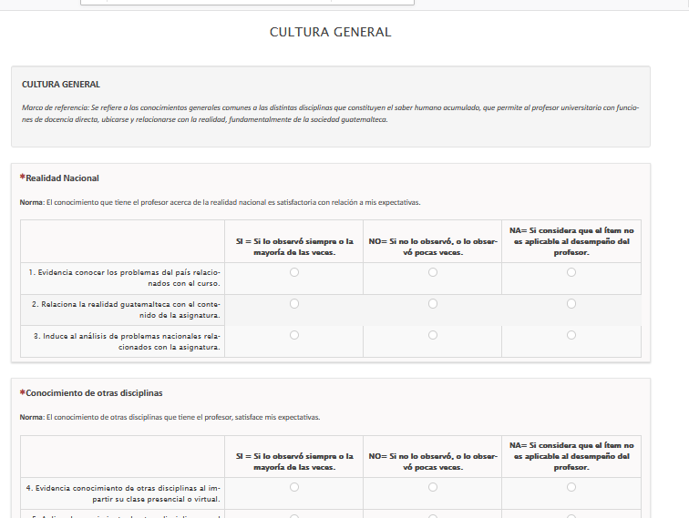

Slide 7
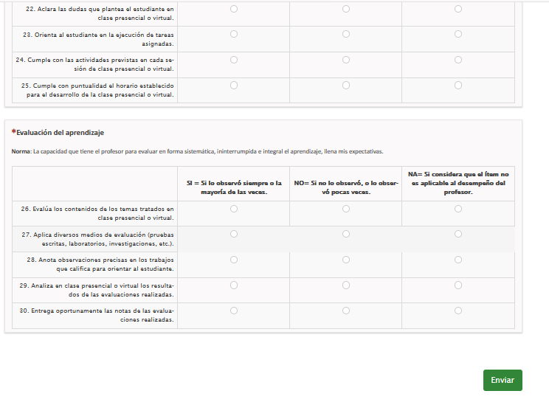

Slide 8
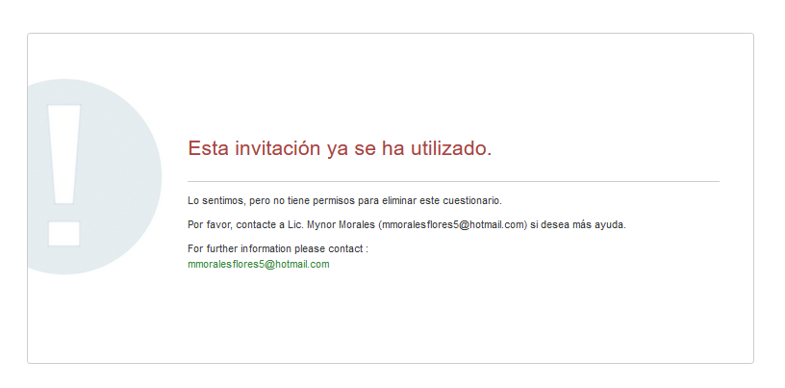

Slide 9
RECOMENDACIONES PARA LOS DOCENTE
Buscar en la carpeta de SPAM (“Correo no deseado”, “Junk”, etc).
Buscar en los elementos borrados (“Eliminados”, “Trash bin”, etc).
Revisar agrupación de correos
Tener espacio disponible
Motivar a sus estudiantes a evaluar
Estar pendientes de sus evaluadores

Slide 10
deppa@usac.edu.gt

